Slide 1
Ciencias Naturales

Slide 2
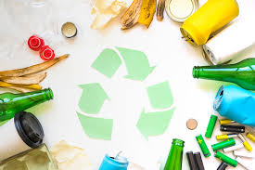
Repaso 1 : “Regla de las 3 R”

Slide 3
Actividad: 1.- Escribe el nombre en cada definión:

Slide 4
2.- Explica cómo se puede producir el compost

Slide 5
3.- Observa el siguiente video: https://www.youtube.com/watch?v=MEhD--BWwyc Cómo se hace el compost explicado para niños

